Slide 1
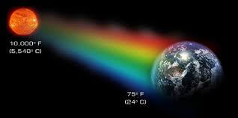
Zdroje elektromagnetického záření

Slide 2
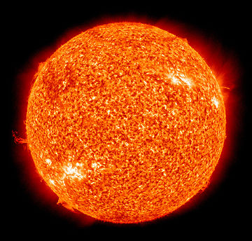
1. Nejdůležitějším zdrojem elektromagnetického záření pro nás je Slunce + 6000 °C
Celé spektrum elektromagnetického záření vyzařuje každé zahřáté těleso.
Při teplotách nad 525 °C se těleso stává ve tmě viditelným a jeho barva závisí na teplotě.
Barva ze Země se značně mění v průběhu dne a v závislosti na stavu atmosféry.

Slide 3
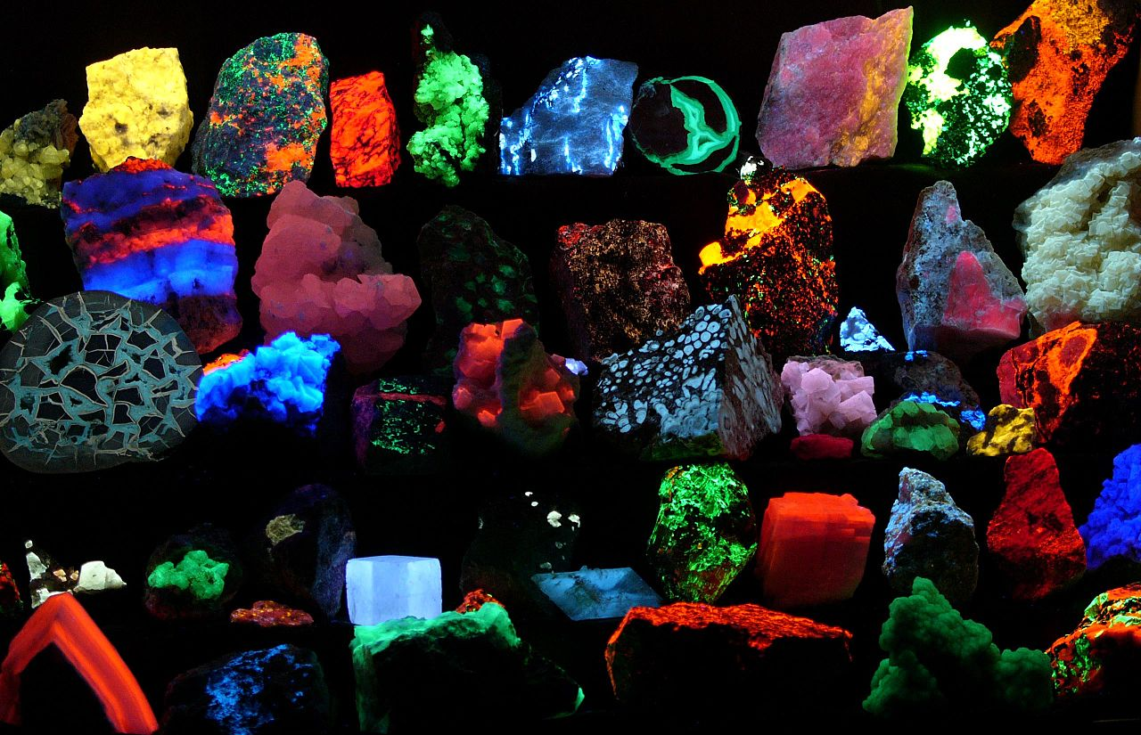
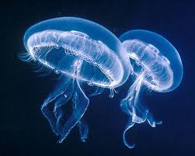
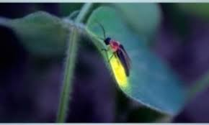
2. Luminiscence je záření, při kterém těleso vydává nahromaděnou energii v podobě energie studeného světla.
Bioluminiscence-vyzařování světla některými živými organizmy
světluška
medúza

Slide 4
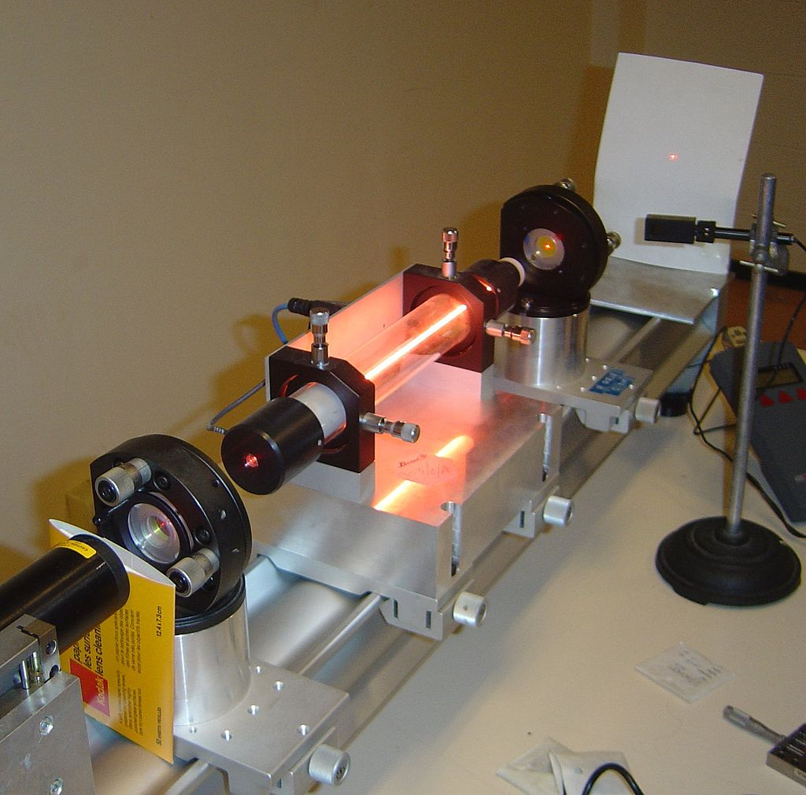
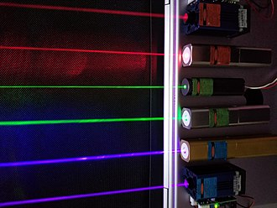
3. Laser je přístroj, který energii luminiscenčního prostředí vyzáří naráz v podobě úzkého světelného nebo infračerveného paprsku.
Využití laseru:
- vrtání a řezání tvrdých materiálů
- v lékařství
k léčbě akné, vrásek, podlitin, ekzému, oparů, lupénky, popálenin…
- léčba zubního kazu, zánětu dásní,
- v chirurgii
- vrtání a řezání tvrdých materiálů
Výhody ošetření laserem:
-zákroky mohou být provedeny i bez anestezie
- dokonalejší a rychlejší regenerace
- potlačuje bolest a otoky
- po chirurgickém zákroku není nutné ránu šít
- zastavuje krvácení během chirurgických zákroků
- rychlejší průběh hojení
- nepatrné tvoření jizev
- sterilizační efekt během zákroku
- počítače ( vypalovačky, tiskárny)
- laserové ukazovátko

Slide 5
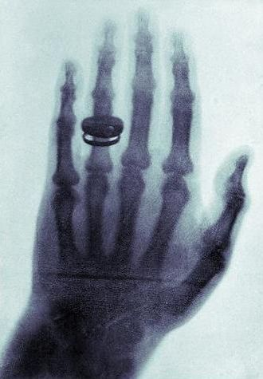
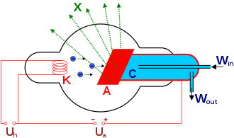
4. Rentgenka je zdrojem rentgenového záření.
Jsou-li nabité částice urychlovány vysokým napětím a pak prudce zabrzděny, vzniká rentgenové záření.

Slide 6
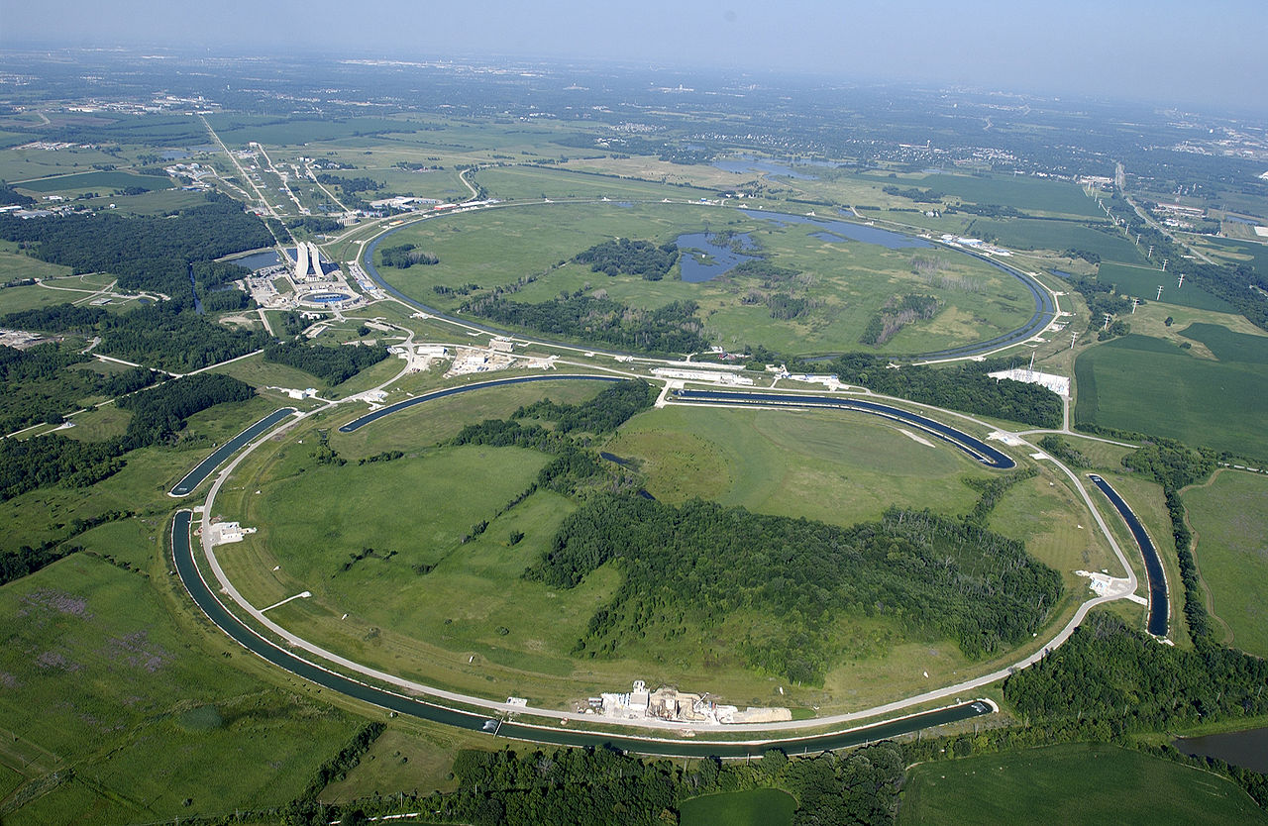
55. Urychlovače (cyklotrony) urychlují částice na rychlosti blízké rychlosti světla a zkoumají se jejich srážky.
Letecký záběr Fermilabu (prstenec urychlovače má průměr 6,316 km)

